Slide 1
Sử dụng Google meet
Thật đơn giản
Có email là có thể sử dụng
ngay bằng cú click chuột

Slide 2
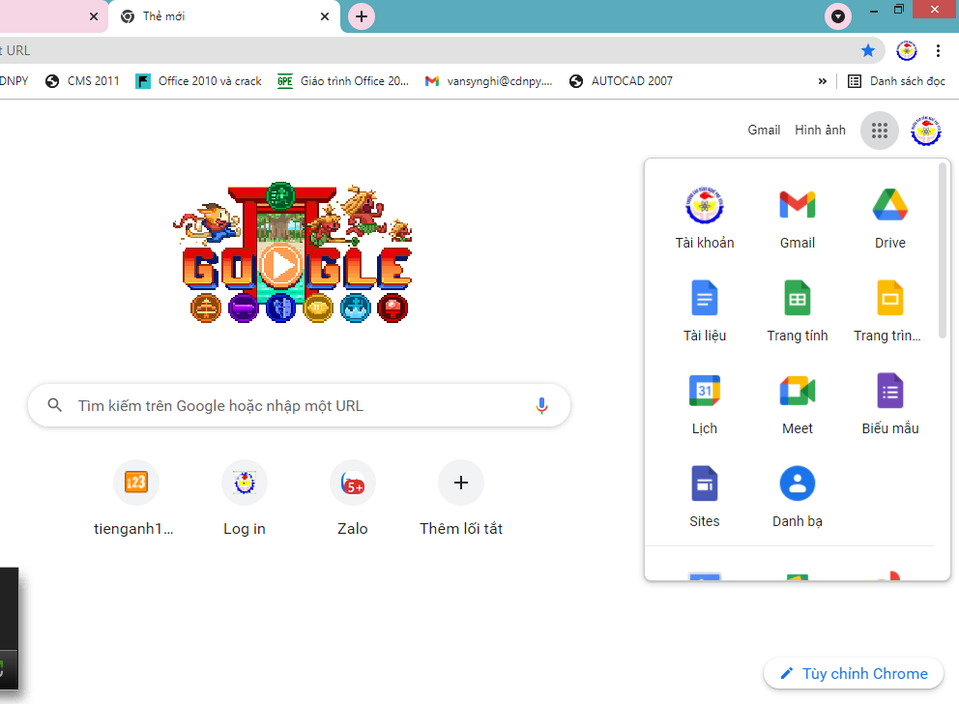
2
1. Mở thẻ mới
3
Có thể mở G-meet trên giao diện G-Class

Slide 3
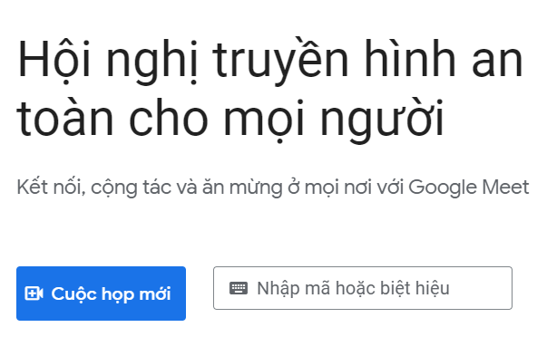
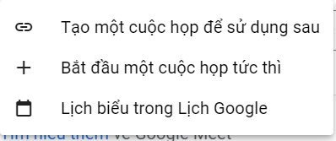
LẦN ĐẦU TIÊN VÀO g- MEET
1

Slide 4
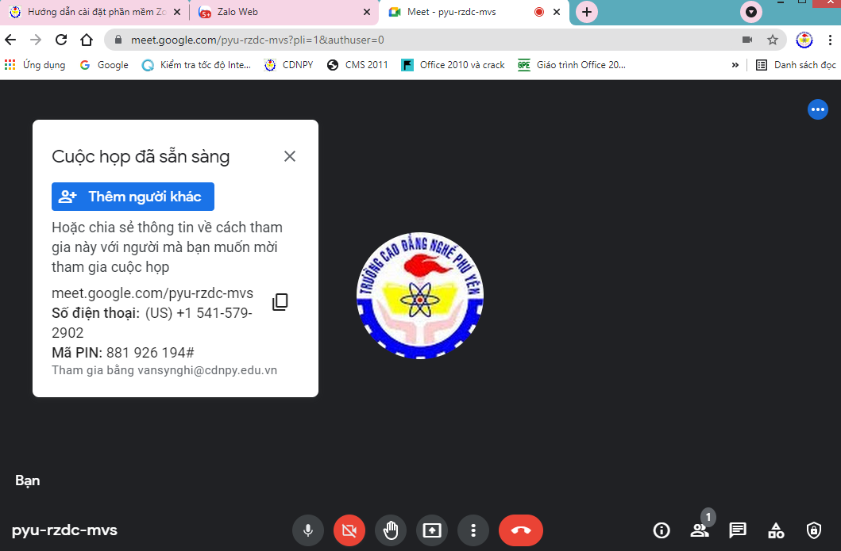
Lựa chọn chia sẻ màn hình ở đây
COPY link gửi đến hs

Slide 5
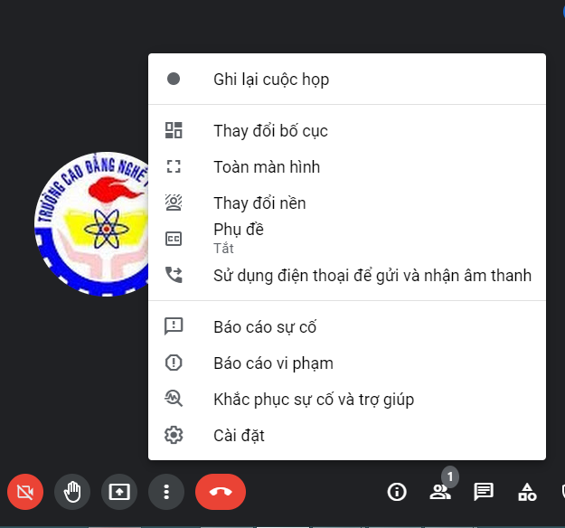
Thay đổi hình nền ?
2
1

Slide 6
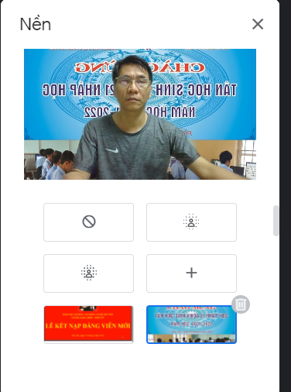
Chọn hình nền tùy ý

Slide 7
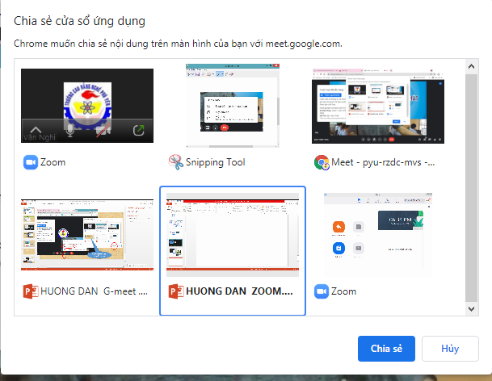
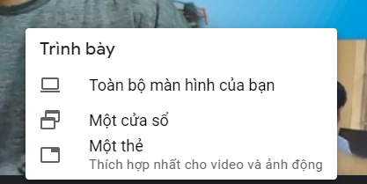
Cách chiếu màn hình của GV cho HS xem
4
2
1
3. Chọn một màn hình rồi nhấn chia sẻ

Slide 8
Sử dụng Google meet
qua các bước

Slide 9
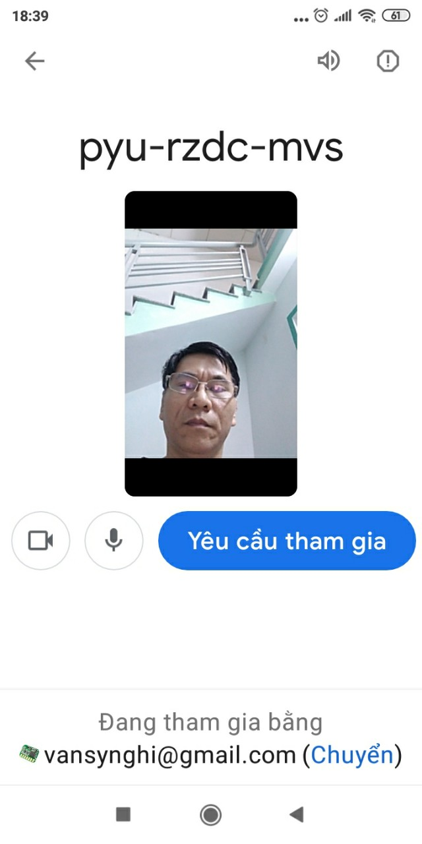
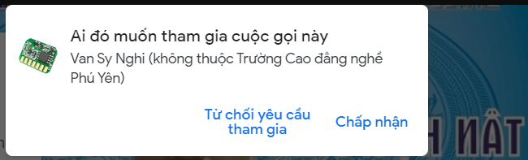
- Giáo viên tạo cuộc họp
- Copy gửi link cho hs
Hs dùng điện thoại hoặc pc kích vào link này (Điều kiện là phải có hộp thư google sẵn sàng)
HS kích vào nút màu xanh (Yêu cầu tham gia)
GV chấp nhận tham gia

